Slide 1
Redis篇

Slide 2
缓存
穿透、击穿、雪崩
双写一致、持久化
数据过期、淘汰策略
分布式锁
setnx、redisson
计数器
使用场景
保存token
消息队列
数据类型
延迟队列
集群
主从
哨兵
集群
其他面试题
事务
Redis为什么快

Slide 3
使用场景
其他面试题
Redis的数据持久化策略有哪些
什么是缓存穿透，怎么解决
什么是布隆过滤器
什么是缓存击穿，怎么解决
什么是缓存雪崩，怎么解决
redis双写问题
Redis分布式锁如何实现
Redis实现分布式锁如何合理的控制锁的有效时长
Redis的数据过期策略有哪些
Redis的数据淘汰策略有哪些
Redis集群有哪些方案, 知道嘛
什么是 Redis 主从同步
你们使用Redis是单点还是集群 ? 哪种集群
Redis分片集群中数据是怎么存储和读取的
redis集群脑裂
怎么保证redis的高并发高可用
你们用过Redis的事务吗 ? 事务的命令有哪些
Redis是单线程的，但是为什么还那么快？

Slide 4
Redis-使用场景

Slide 5

我看你做的项目中，都用到了redis，你在最近的项目中哪些场景使用了redis呢？
结合项目
一是验证你的项目场景的真实性，二是为了作为深入发问的切入点
缓存
分布式锁
消息队列、延迟队列
… …
缓存三兄弟（穿透、击穿、雪崩）、双写一致、持久化、数据过期策略，数据淘汰策略
setnx、redisson
何种数据类型
如果发生了缓存穿透、击穿、雪崩，该如何解决？

Slide 6

缓存穿透
例：
一个get请求：api/news/getById/1
查redis
根据id查询文章
redis查不到，查DB
DB
命中，返回结果
DB查询到结果，返回(返回之前数据存储到redis)
缓存穿透：查询一个不存在的数据，mysql查询不到数据也不会直接写入缓存，就会导致每次请求都查数据库
{key:1,value:null}
解决方案一：缓存空数据，查询返回的数据为空，仍把这个空结果进行缓存
优点：简单
缺点：消耗内存，可能会发生不一致的问题

Slide 7
缓存穿透
例：
一个get请求：api/news/getById/1
布隆过滤器
缓存预热时，预热布隆过滤器
查询布隆过滤器
布隆过滤中存在，查redis
redis查不到，查DB
根据id查询文章
DB
不存在，直接返回
命中，返回结果
DB查询到结果，返回(返回之前数据存储到redis)
解决方案二：布隆过滤器
优点：内存占用较少，没有多余key
缺点：实现复杂，存在误判

Slide 8
布隆过滤器
bitmap（位图）：相当于是一个以（bit）位为单位的数组，数组中每个单元只能存储二进制数0或1
布隆过滤器作用：布隆过滤器可以用于检索一个元素是否在一个集合中。
0 | 0 | 0 | 0 | 0 | 0 | 0 | 1 | 0 | 0 | 1 | 0 | 0 | 1 | 0 | 0
0 1 2 3 4 5 6 7 8 9 10 11 12 13 14 15

Slide 9
布隆过滤器
bitmap（位图）：相当于是一个以（bit）位为单位的数组，数组中每个单元只能存储二进制数0或1
布隆过滤器作用：布隆过滤器可以用于检索一个元素是否在一个集合中。
id1
存储数据：id为1的数据，通过多个hash函数获取hash值，根据hash计算数组对应位置改为1
查询数据：使用相同hash函数获取hash值，判断对应位置是否都为1
hash1(1)=1
hash2(1)=3
hash3(1)=7
0 | 1 | 0 | 1 | 0 | 0 | 0 | 1 | 0 | 0 | 0 | 0 | 0 | 0 | 0 | 0
0 1 2 3 4 5 6 7 8 9 10 11 12 13 14 15

Slide 10
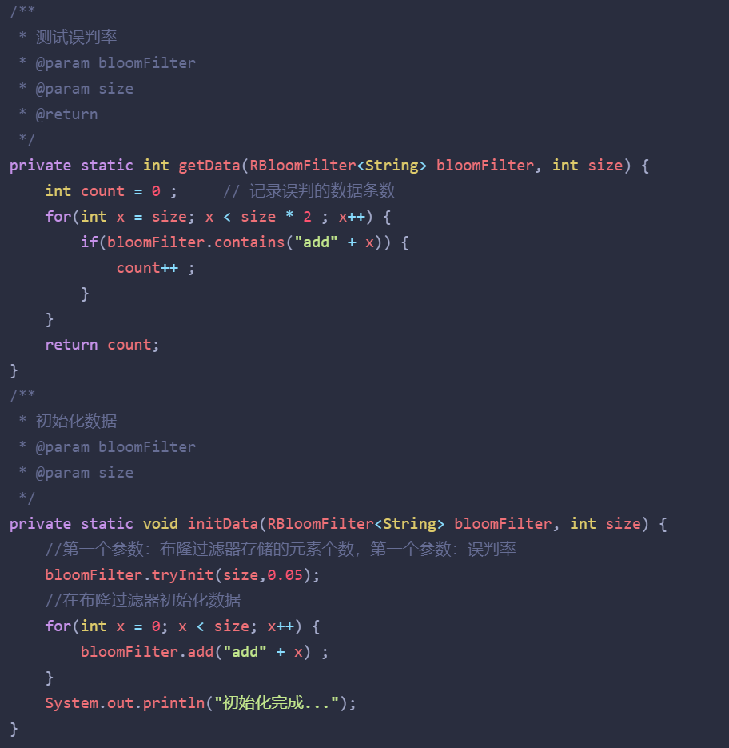
布隆过滤器
id1
id2
hash2(1)=3
hash2(2)=12
hash1(1)=1
hash3(1)=7
hash1(2)=9
hash3(2)=14
0 | 1 | 0 | 1 | 0 | 0 | 0 | 1 | 0 | 1 | 0 | 0 | 1 | 0 | 1 | 0
0 1 2 3 4 5 6 7 8 9 10 11 12 13 14 15
Redisson
布隆过滤器实现方案
Guava
id3
id为3的数据不存在
误判率：数组越小误判率就越大，数组越大误判率就越小，但是同时带来了更多的内存消耗。

Slide 11
缓存穿透
例：
一个get请求：api/news/getById/1
布隆过滤器
缓存预热时，预热布隆过滤器
查询布隆过滤器
布隆过滤中存在，查redis
redis查不到，查DB
根据id查询文章
DB
不存在，直接返回
命中，返回结果
DB查询到结果，返回(返回之前数据存储到redis)
解决方案：
方案二：布隆过滤器
优点：内存占用较少，没有多余key
缺点：实现复杂，存在误判

Slide 12
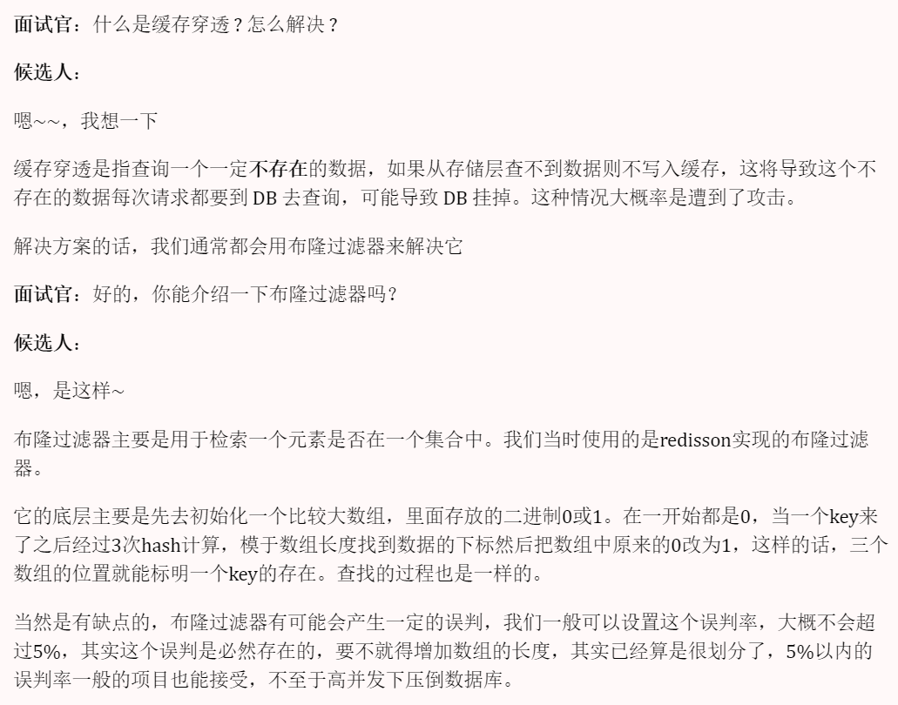
根据自己简历上的业务进行回答
缓存
分布式锁
穿透、击穿、雪崩、双写一致、持久化、数据过期、淘汰策略
setnx、redisson
Redis的使用场景
什么是缓存穿透，怎么解决
缓存穿透：查询一个不存在的数据，mysql查询不到数据也不会直接写入缓存，就会导致每次请求都查数据库
解决方案一：缓存空数据
解决方案二：布隆过滤器

Slide 13

缓存击穿
缓存击穿：给某一个key设置了过期时间，当key过期的时候，恰好这时间点对这个key有大量的并发请求过来，这些并发的请求可能会瞬间把DB压垮
查redis
根据id查询文章
key过期，redis查不到，查DB
DB
命中，返回结果
消耗了50毫秒
DB查询到结果，返回(返回之前数据存储到redis)
解决方案一：互斥锁
解决方案二：逻辑过期

Slide 14
缓存击穿
KEY | VALUE
1
{"id":"123","title":"黑马程序员","expire":153213455}
互斥锁
逻辑过期
不设置过期时间
线程1
线程2
线程1
线程2
线程3
线程4
1.查询缓存，发现逻辑时间已过期
1.查询缓存，
未命中
1.查询缓存，
未命中
1.查询缓存，发现逻辑时间已过期
2.获取互斥
锁成功
2.获取互斥
锁成功
2.获取
互斥锁
失败
3.开启新线程
3.查询数据库重建缓存数据
2.获取
互斥锁失败
4.返回过期数据
1.查询数据库重建缓存数据
3. 休眠一会儿，再重试
3.返回过期数据
4.写入缓存
4. 重试
2.写入缓存，
重置逻辑
过期时间
强一致
高可用
5.释放锁
5.缓存命中
性能优
3.释放锁
性能差
1.命中缓存，
并且没有
过期

Slide 15
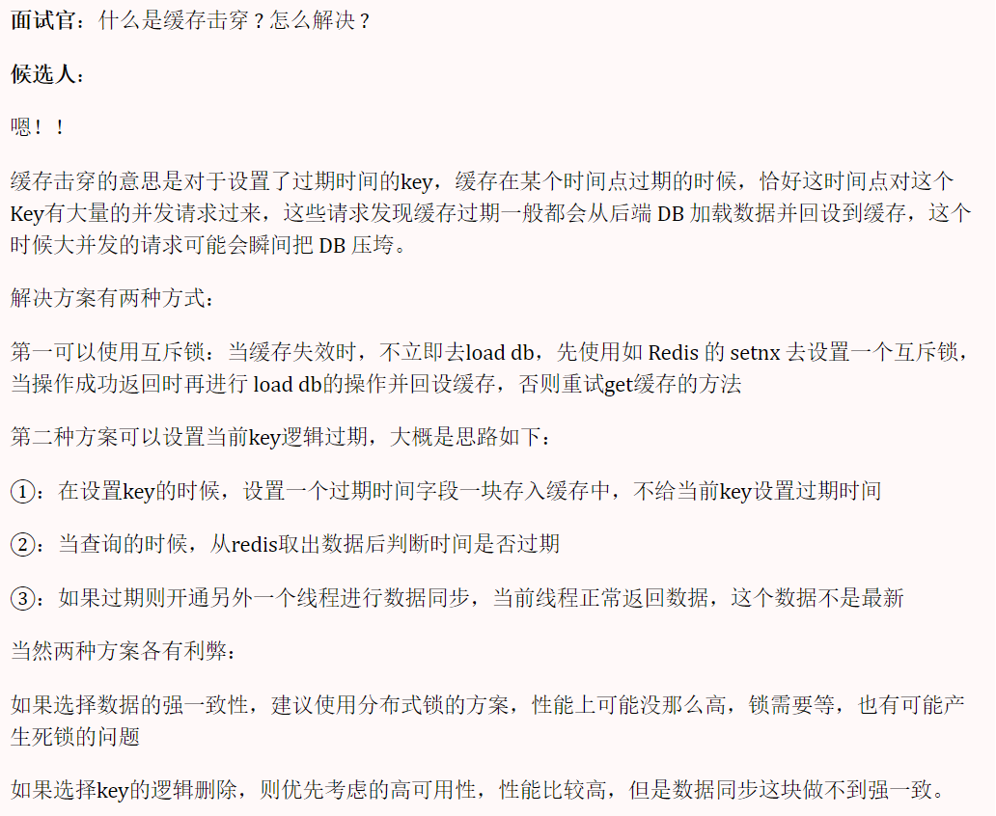
缓存击穿
缓存击穿：给某一个key设置了过期时间，当key过期的时候，恰好这时间点对这个key有大量的并发请求过来，这些并发的请求可能会瞬间把DB压垮
解决方案一：互斥锁，强一致，性能差
解决方案二：逻辑过期，高可用，性能优，不能保证数据绝对一致

Slide 16
缓存雪崩
缓存雪崩是指在同一时段大量的缓存key同时失效或者Redis服务宕机，导致大量请求到达数据库，带来巨大压力。
大量key过期
查redis
Redis宕机
请求数据
redis查不到，查DB
DB
命中，返回结果
DB查询到结果，返回(返回之前数据存储到redis)
解决方案：
给不同的Key的TTL添加随机值
利用Redis集群提高服务的可用性
给缓存业务添加降级限流策略
给业务添加多级缓存
哨兵模式、集群模式
ngxin或spring cloud gateway
Guava或Caffeine

Slide 17
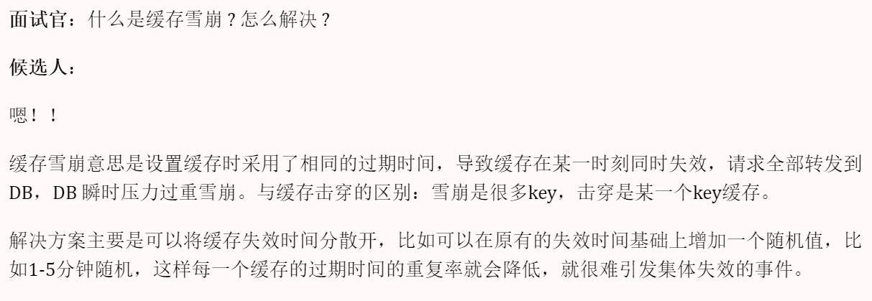
缓存雪崩
缓存雪崩是指在同一时段大量的缓存key同时失效或者Redis服务宕机，导致大量请求到达数据库，带来巨大压力。
解决方案：
给不同的Key的TTL添加随机值
利用Redis集群提高服务的可用性
给缓存业务添加降级限流策略
给业务添加多级缓存
降级可做为系统的保底策略，适用于穿透、击穿、雪崩
《缓存三兄弟》
穿透无中生有key，布隆过滤null隔离。
缓存击穿过期key， 锁与非期解难题。
雪崩大量过期key，过期时间要随机。
面试必考三兄弟，可用限流来保底。

Slide 18
先删除缓存，还是先修改数据库
20
缓存
10
先删除缓存，再操作数据库
先操作数据库，再删除缓存
10
数据库
20
线程1
线程2
1.删除缓存
2.更新数据库
v = 20
2.查询缓存，
未命中,
查询数据库
3. 写入缓存

Slide 19
先删除缓存，还是先修改数据库
20
缓存
10
先删除缓存，再操作数据库
先操作数据库，再删除缓存
10
数据库
20
线程1
线程2
线程1
线程2
1.删除缓存
1.更新数据库
v = 20
2.查询缓存，
未命中,
查询数据库
2.删除缓存
3.写入缓存
3.查询缓存，
未命中，
查询数据库
4.更新数据库
v = 20
4. 写入缓存

Slide 20
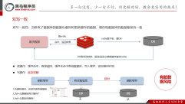
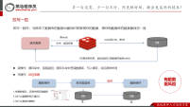
先删除缓存，还是先修改数据库
缓存
10
先删除缓存，再操作数据库
先操作数据库，再删除缓存
10
20
数据库
10
线程1
线程2
线程1
线程2
1.删除缓存
1.查询缓存，
未命中，
查询数据库
2.查询缓存，
未命中,
查询数据库
2.更新数据库
v = 20
3.写入缓存
3.删除缓存
4.更新数据库
v = 20
4. 写入缓存

Slide 21
我看你做的项目中，都用到了redis，你在最近的项目中哪些场景使用了redis呢？
结合项目
一是验证你的项目场景的真实性，二是为了作为深入发问的切入点
缓存
分布式锁
消息队列、延迟队列
… …
缓存三兄弟（穿透、击穿、雪崩）、双写一致、持久化、数据过期策略，数据淘汰策略
setnx、redisson
何种数据类型
redis做为缓存，mysql的数据如何与redis进行同步呢？（双写一致性）
一致性要求高
一定、一定、一定要设置前提，先介绍自己的业务背景
允许延迟一致

Slide 22
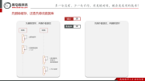

双写一致
双写一致性：当修改了数据库的数据也要同时更新缓存的数据，缓存和数据库的数据要保持一致
查redis
请求数据
redis查不到，查DB
DB
命中，返回结果
有脏数据风险
DB查询到结果，返回(返回之前数据存储到redis)
读操作：缓存命中，直接返回；缓存未命中查询数据库，写入缓存，设定超时时间
写操作：延迟双删
延时
代码耦合性高
删除缓存
修改数据库
删除缓存
1.先删除缓存，还是先修改数据库
2.为什么要删除两次缓存？
3.为什么要延迟删除？
DB
DB
主
从

Slide 23
双写一致
双写一致性：当修改了数据库的数据也要同时更新缓存的数据，缓存和数据库的数据要保持一致
查redis
请求数据
redis查不到，查DB
DB
命中，返回结果
DB查询到结果，返回(返回之前数据存储到redis)
读操作：缓存命中，直接返回；缓存未命中查询数据库，写入缓存，设定超时时间
有脏数据风险
写操作：延迟双删
删除缓存
修改数据库
延时
删除缓存
1.先删除缓存，还是先修改数据库
2.为什么要删除两次缓存？
3.为什么要延时删除？
DB
DB
主
从

Slide 24
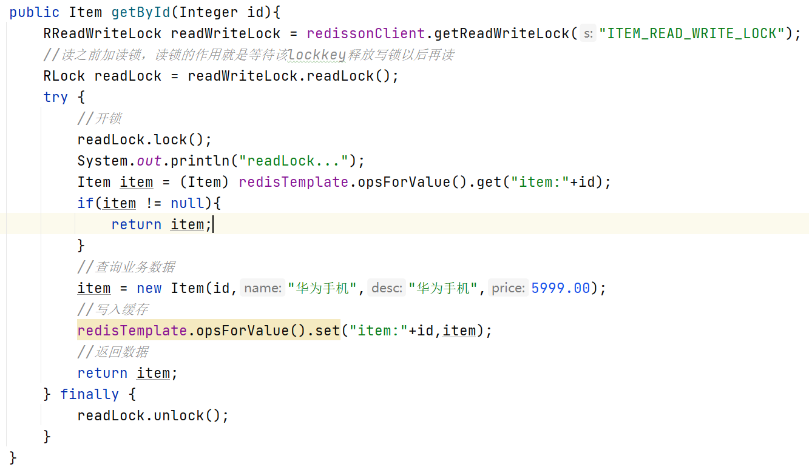

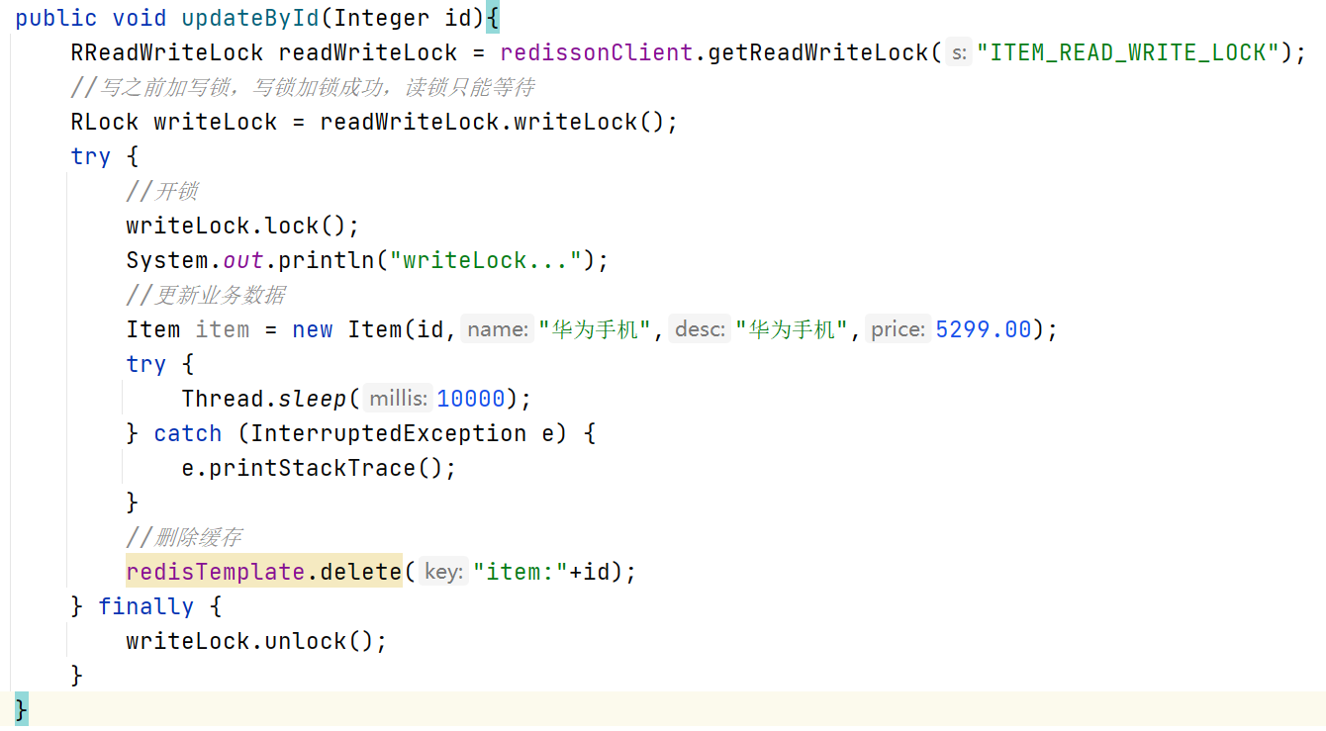
双写一致
强一致
性能低
分布式锁
读多写少
共享锁：读锁readLock，加锁之后，其他线程可以共享读操作
排他锁：独占锁writeLock也叫，加锁之后，阻塞其他线程读写操作
线程1
线程2
1.加锁
2.写数据
排他锁
3.删除缓存
共享锁
读写互斥
4.释放锁
读读不互斥，写互斥
读数据
写数据
1.加锁
2.读缓存，未命中
3.读数据库
4.更新缓存
5. 解锁

Slide 25

双写一致
异步通知保证数据的最终一致性
1.2.发布消息
MQ
2.1.监听消息
item-service
需要保证MQ的可靠性
cache-service
修改数据
1.1.写入数据库
2.1.更新缓存
MySQL

Slide 26
双写一致
基于Canal的异步通知：
item-service
cache-service
修改数据
2.2.通知数据变更情况
canal
2.3.更新缓存
1.写入数据库
2.1.监听mysql的binlog
MySQL
canal是基于mysql的主从同步来实现的
二进制日志（BINLOG）记录了所有的 DDL（数据定义语言）语句和 DML（数据操纵语言）语句，但不包括数据查询（SELECT、SHOW）语句。

Slide 27
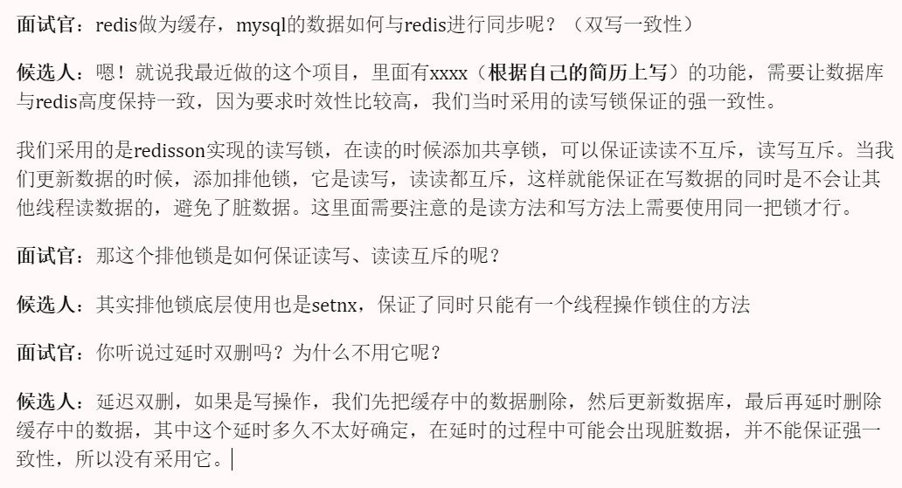
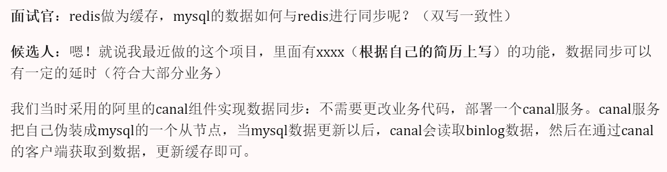
redis做为缓存，mysql的数据如何与redis进行同步呢？（双写一致性）
介绍自己简历上的业务，我们当时是把文章的热点数据存入到了缓存中，虽然是热点数据，但是实时要求性并没有那么高，所以，我们当时采用的是异步的方案同步的数据
我们当时是把抢券的库存存入到了缓存中，这个需要实时的进行数据同步，为了保证数据的强一致，我们当时采用的是redisson提供的读写锁来保证数据的同步
那你来介绍一下异步的方案（你来介绍一下redisson读写锁的这种方案）
允许延时一致的业务，采用异步通知
使用MQ中间中间件，更新数据之后，通知缓存删除
利用canal中间件，不需要修改业务代码，伪装为mysql的一个从节点，canal通过读取binlog数据更新缓存
强一致性的，采用Redisson提供的读写锁
共享锁：读锁readLock，加锁之后，其他线程可以共享读操作
排他锁：独占锁writeLock也叫，加锁之后，阻塞其他线程读写操作

Slide 28
我看你做的项目中，都用到了redis，你在最近的项目中哪些场景使用了redis呢？
结合项目
一是验证你的项目场景的真实性，二是为了作为深入发问的切入点
缓存
分布式锁
消息队列、延迟队列
… …
缓存三兄弟（穿透、击穿、雪崩）、双写一致、持久化、数据过期策略，数据淘汰策略
setnx、redisson
何种数据类型
redis做为缓存，数据的持久化是怎么做的？
在Redis中提供了两种数据持久化的方式：1、RDB 2、AOF

Slide 29
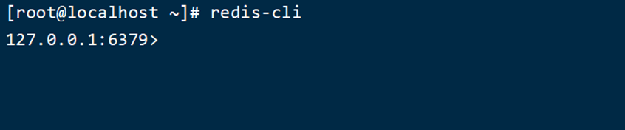
Redis持久化
RDB全称Redis Database Backup file（Redis数据备份文件），也被叫做Redis数据快照。简单来说就是把内存中的所有数据都记录到磁盘中。当Redis实例故障重启后，从磁盘读取快照文件，恢复数据
主动备份
save
save
#由Redis主进程来执行RDB，会阻塞所有命令
ok
127.0.0.1:6379>
bgsave
#开启子进程执行RDB，避免主进程受到影响
Background saving started
Redis内部有触发RDB的机制，可以在redis.conf文件中找到，格式如下：
RDB的执行原理？
# 900秒内，如果至少有1个key被修改，则执行bgsave
save 900 1
save 300 10
save 60 10000

Slide 30
RDB的执行原理？
bgsave开始时会fork主进程得到子进程，子进程共享主进程的内存数据。完成fork后读取内存数据并写入 RDB 文件。
fork采用的是copy-on-write技术：
当主进程执行读操作时，访问共享内存；
当主进程执行写操作时，则会拷贝一份数据，执行写操作。
主进程
子进程
fork
页表
复制页表
页表
页表
读操作
读操作
物
理
内
存
read-only
写新RDB文件
替换旧RDB文件
写操作
读操作
数据A
磁盘
页表：
记录虚拟地址与物理地址的映射关系
数据副本B
数据B
数据拷贝

Slide 31

AOF
AOF全称为Append Only File（追加文件）。Redis处理的每一个写命令都会记录在AOF文件，可以看做是命令日志文件。
$3
set
$3
num
$3
123
AOF

Slide 32
AOF
AOF默认是关闭的，需要修改redis.conf配置文件来开启AOF：
AOF的命令记录的频率也可以通过redis.conf文件来配：
# 是否开启AOF功能，默认是no
appendonly yes
# AOF文件的名称
appendfilename "appendonly.aof"
# 表示每执行一次写命令，立即记录到AOF文件
appendfsync always
# 写命令执行完先放入AOF缓冲区，然后表示每隔1秒将缓冲区数据写到AOF文件，是默认方案
appendfsync everysec
# 写命令执行完先放入AOF缓冲区，由操作系统决定何时将缓冲区内容写回磁盘
appendfsync no
配置项 | 刷盘时机 | 优点 | 缺点
Always | 同步刷盘 | 可靠性高，几乎不丢数据 | 性能影响大
everysec | 每秒刷盘 | 性能适中 | 最多丢失1秒数据
no | 操作系统控制 | 性能最好 | 可靠性较差，可能丢失大量数据

Slide 33
AOF
因为是记录命令，AOF文件会比RDB文件大的多。而且AOF会记录对同一个key的多次写操作，但只有最后一次写操作才有意义。通过执行bgrewriteaof命令，可以让AOF文件执行重写功能，用最少的命令达到相同效果。
Redis也会在触发阈值时自动去重写AOF文件。阈值也可以在redis.conf中配置：
set num 123
set name jack
set num 666
AOF
bgrewirteaof
AOF
mset name jack num 666
# AOF文件比上次文件 增长超过多少百分比则触发重写 auto-aof-rewrite-percentage 100 # AOF文件体积最小多大以上才触发重写 auto-aof-rewrite-min-size 64mb

Slide 34
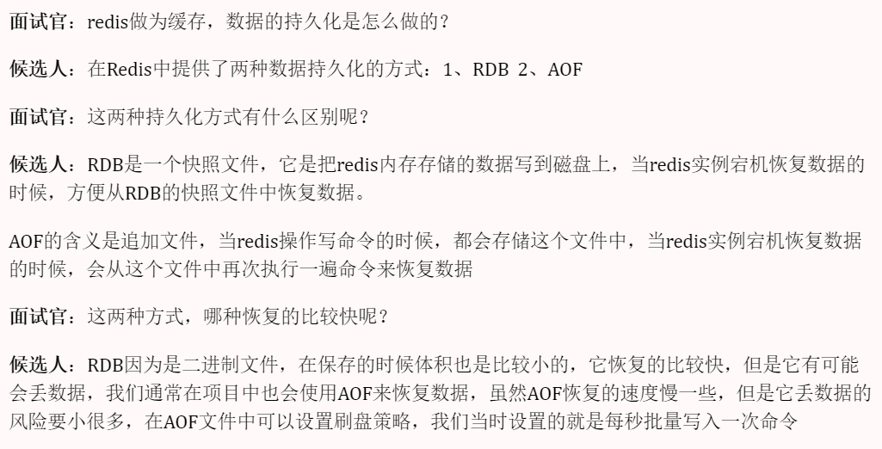
RDB与AOF对比
RDB和AOF各有自己的优缺点，如果对数据安全性要求较高，在实际开发中往往会结合两者来使用。
 | RDB | AOF
持久化方式 | 定时对整个内存做快照 | 记录每一次执行的命令
数据完整性 | 不完整，两次备份之间会丢失 | 相对完整，取决于刷盘策略
文件大小 | 会有压缩，文件体积小 | 记录命令，文件体积很大
宕机恢复速度 | 很快 | 慢
数据恢复优先级 | 低，因为数据完整性不如AOF | 高，因为数据完整性更高
系统资源占用 | 高，大量CPU和内存消耗 | 低，主要是磁盘IO资源 但AOF重写时会占用大量CPU和内存资源
使用场景 | 可以容忍数分钟的数据丢失，追求更快的启动速度 | 对数据安全性要求较高常见

Slide 35
redis做为缓存，数据的持久化是怎么做的？

Slide 36
我看你做的项目中，都用到了redis，你在最近的项目中哪些场景使用了redis呢？
结合项目
一是验证你的项目场景的真实性，二是为了作为深入发问的切入点
缓存
分布式锁
消息队列、延迟队列
… …
缓存三兄弟（穿透、击穿、雪崩）、双写一致、持久化、数据过期策略，数据淘汰策略
setnx、redisson
何种数据类型
假如redis的key过期之后，会立即删除吗？
set name heima 10
Redis对数据设置数据的有效时间，数据过期以后，就需要将数据从内存中删除掉。可以按照不同的规则进行删除，这种删除规则就被称之为数据的删除策略（数据过期策略）。
惰性删除、定期删除

Slide 37
Redis数据删除策略-惰性删除
惰性删除：设置该key过期时间后，我们不去管它，当需要该key时，我们在检查其是否过期，如果过期，我们就删掉它，反之返回该key
例子
set name zhangsan 10 get name //发现name过期了，直接删除key
优点 ：对CPU友好，只会在使用该key时才会进行过期检查，对于很多用不到的key不用浪费时间进行过期检查
缺点 ：对内存不友好，如果一个key已经过期，但是一直没有使用，那么该key就会一直存在内存中，内存永远不会释放

Slide 38
Redis数据删除策略-定期删除
定期删除：每隔一段时间，我们就对一些key进行检查，删除里面过期的key(从一定数量的数据库中取出一定数量的随机key进行检查，并删除其中的过期key)。
定期清理有两种模式：
SLOW模式是定时任务，执行频率默认为10hz，每次不超过25ms，以通过修改配置文件redis.conf 的hz 选项来调整这个次数
FAST模式执行频率不固定，但两次间隔不低于2ms，每次耗时不超过1ms
优点：可以通过限制删除操作执行的时长和频率来减少删除操作对 CPU 的影响。另外定期删除，也能有效释放过期键占用的内存。
缺点：难以确定删除操作执行的时长和频率。
Redis的过期删除策略：惰性删除 + 定期删除两种策略进行配合使用

Slide 39
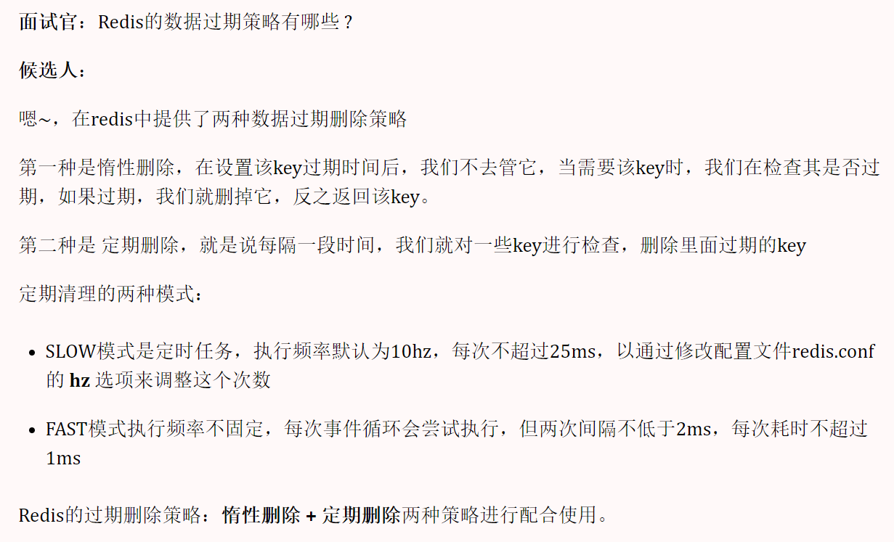
Redis的数据过期策略
惰性删除：访问key的时候判断是否过期，如果过期，则删除
定期删除：定期检查一定量的key是否过期（ SLOW模式+ FAST模式）
Redis的过期删除策略：惰性删除 + 定期删除两种策略进行配合使用

Slide 40
我看你做的项目中，都用到了redis，你在最近的项目中哪些场景使用了redis呢？
结合项目
一是验证你的项目场景的真实性，二是为了作为深入发问的切入点
缓存
分布式锁
消息队列、延迟队列
… …
缓存三兄弟（穿透、击穿、雪崩）、双写一致、持久化、数据过期策略，数据淘汰策略
setnx、redisson
何种数据类型
假如缓存过多，内存是有限的，内存被占满了怎么办？
其实就是想问redis的数据淘汰策略是什么？

Slide 41
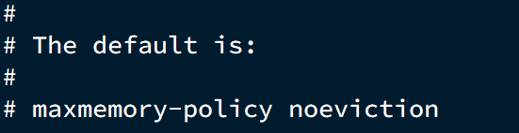
数据淘汰策略
数据的淘汰策略：当Redis中的内存不够用时，此时在向Redis中添加新的key，那么Redis就会按照某一种规则将内存中的数据删除掉，这种数据的删除规则被称之为内存的淘汰策略。
Redis支持8种不同策略来选择要删除的key：
noeviction： 不淘汰任何key，但是内存满时不允许写入新数据，默认就是这种策略。
volatile-ttl： 对设置了TTL的key，比较key的剩余TTL值，TTL越小越先被淘汰
allkeys-random：对全体key ，随机进行淘汰。
volatile-random：对设置了TTL的key ，随机进行淘汰。
allkeys-lru： 对全体key，基于LRU算法进行淘汰
volatile-lru： 对设置了TTL的key，基于LRU算法进行淘汰
allkeys-lfu： 对全体key，基于LFU算法进行淘汰
volatile-lfu： 对设置了TTL的key，基于LFU算法进行淘汰
key1是在3s之前访问的, key2是在9s之前访问的，删除的就是key2
LRU（Least Recently Used）最近最少使用。用当前时间减去最后一次访问时间，这个值越大则淘汰优先级越高。
LFU（Least Frequently Used）最少频率使用。会统计每个key的访问频率，值越小淘汰优先级越高。
key1最近5s访问了4次, key2最近5s访问了9次， 删除的就是key1

Slide 42
数据淘汰策略-使用建议
优先使用 allkeys-lru 策略。充分利用 LRU 算法的优势，把最近最常访问的数据留在缓存中。如果业务有明显的冷热数据区分，建议使用。
如果业务中数据访问频率差别不大，没有明显冷热数据区分，建议使用 allkeys-random，随机选择淘汰。
如果业务中有置顶的需求，可以使用 volatile-lru 策略，同时置顶数据不设置过期时间，这些数据就一直不被删除，会淘汰其他设置过期时间的数据。
如果业务中有短时高频访问的数据，可以使用 allkeys-lfu 或 volatile-lfu 策略。

Slide 43
关于数据淘汰策略其他的面试问题
数据库有1000万数据 ,Redis只能缓存20w数据, 如何保证Redis中的数据都是热点数据 ?
Redis的内存用完了会发生什么？
使用allkeys-lru(挑选最近最少使用的数据淘汰)淘汰策略，留下来的都是经常访问的热点数据
主要看数据淘汰策略是什么？如果是默认的配置（ noeviction ），会直接报错

Slide 44
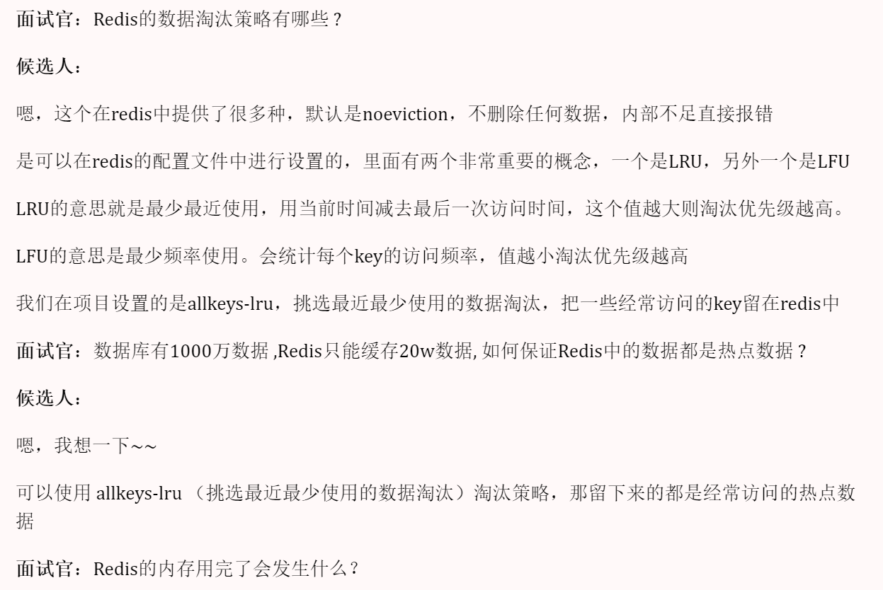
数据淘汰策略
Redis提供了8种不同的数据淘汰策略，默认是noeviction不删除任何数据，内存不足直接报错
LRU：最少最近使用。用当前时间减去最后一次访问时间，这个值越大则淘汰优先级越高。
LFU：最少频率使用。会统计每个key的访问频率，值越小淘汰优先级越高
平时开发过程中用的比较多的就是allkeys-lru（结合自己的业务场景）

Slide 45
我看你做的项目中，都用到了redis，你在最近的项目中哪些场景使用了redis呢？
结合项目
一是验证你的项目场景的真实性，二是为了作为深入发问的切入点
缓存
分布式锁
消息队列、延迟队列
… …
缓存三兄弟（穿透、击穿、雪崩）、双写一致、持久化、数据过期策略，数据淘汰策略
setnx、redisson
何种数据类型
redis分布式锁，是如何实现的？
需要结合项目中的业务进行回答，通常情况下，分布式锁使用的场景：
集群情况下的定时任务、抢单、幂等性场景

Slide 46
抢券场景
开始
/** * 抢购优惠券 * @throws InterruptedException */ public void rushToPurchase() throws InterruptedException { //获取优惠券数量 Integer num = (Integer) redisTemplate.opsForValue().get(“num”); //判断是否抢完 if (null == num || num <= 0) { throw new RuntimeException(“优惠券已抢完"); } //优惠券数量减一，说明抢到了优惠券 num = num - 1; //重新设置优惠券的数量 redisTemplate.opsForValue().set("num", num); }
查询优惠券数量
判断库存
是否充足
否
返回异常结果
是
扣减库存
结束

Slide 47
抢券执行流程
开始
线程1
线程2
查询优惠券数量
1.查询优惠券
2.库存是否充足
是：扣减库存
否：抛出异常
判断库存
是否充足
否
返回异常结果
1.查询优惠券
是
扣减库存
2.库存是否充足
是：扣减库存
否：抛出异常
结束

Slide 48
抢券执行流程
1
1
1
0
库存
-1
开始
线程1
线程2
查询优惠券数量
1.查询优惠券
1.查询优惠券
判断库存
是否充足
否
返回异常结果
2.库存是否充足
是：扣减库存
否：抛出异常
是
扣减库存
2.库存是否充足
是：扣减库存
否：抛出异常
结束

Slide 49
抢券执行流程
库存
1
public void rushToPurchase() throws InterruptedException { synchronized (this){ //查询优惠券数量 Integer num = (Integer) redisTemplate.opsForValue().get("num"); //判断是否抢完 if (null == num || num <= 0) { throw new RuntimeException("商品已抢完"); } //优惠券数量减一（减库存） num = num - 1; //重新设置优惠券的数量 redisTemplate.opsForValue().set("num", num); } }
线程1
线程2
1.获取互斥锁成功
1.获取互斥锁失败
2.查询优惠券
3.库存是否充足
是：扣减库存
否：抛出异常
4.释放锁
2.查询优惠券
3.库存是否充足
是：扣减库存
否：抛出异常

Slide 50

服务集群部署
nginx
localhost:8080
反向代理，负载均衡
localhost:8081
同一份代码，部署在了多个tomcat中
localhost:8082

Slide 51
抢券执行流程
1
1
库存
1
localhost:8080
localhost:8081
线程1
线程2
线程1
线程2
1.获取互斥锁成功
1.获取互斥锁成功
1.获取互斥锁失败
1.获取互斥锁失败
2.查询优惠券
2.查询优惠券
3.库存是否充足
是：扣减库存
否：抛出异常
3.库存是否充足
是：扣减库存
否：抛出异常
2.查询优惠券
2.查询优惠券
3.库存是否充足
是：扣减库存
否：抛出异常
3.库存是否充足
是：扣减库存
否：抛出异常

Slide 52
抢券执行流程
分布式锁
localhost:8080
localhost:8081
线程1
线程2
线程1
线程2
线程1
1.获取互斥锁成功
1.获取互斥锁失败
1.获取互斥锁失败
1.获取互斥锁失败
2.查询优惠券
3.库存是否充足
是：扣减库存
否：抛出异常
4.释放锁
2.查询优惠券
3.库存是否充足
是：扣减库存
否：抛出异常

Slide 53
redis分布式锁
Redis实现分布式锁主要利用Redis的setnx命令。setnx是SET if not exists(如果不存在，则 SET)的简写。
获取锁：
释放锁：
开始
# 添加锁，NX是互斥、EX是设置超时时间
SET lock value NX EX 10
尝试获取锁
# 释放锁，删除即可
DEL key
判断结果
nil
获取锁失败
ok
获取锁成功
业务超时
或服务宕机
Redis实现分布式锁如何合理的控制锁的有效时长？
自动
释放锁
执行业务
根据业务执行时间预估
给锁续期
释放锁

Slide 54
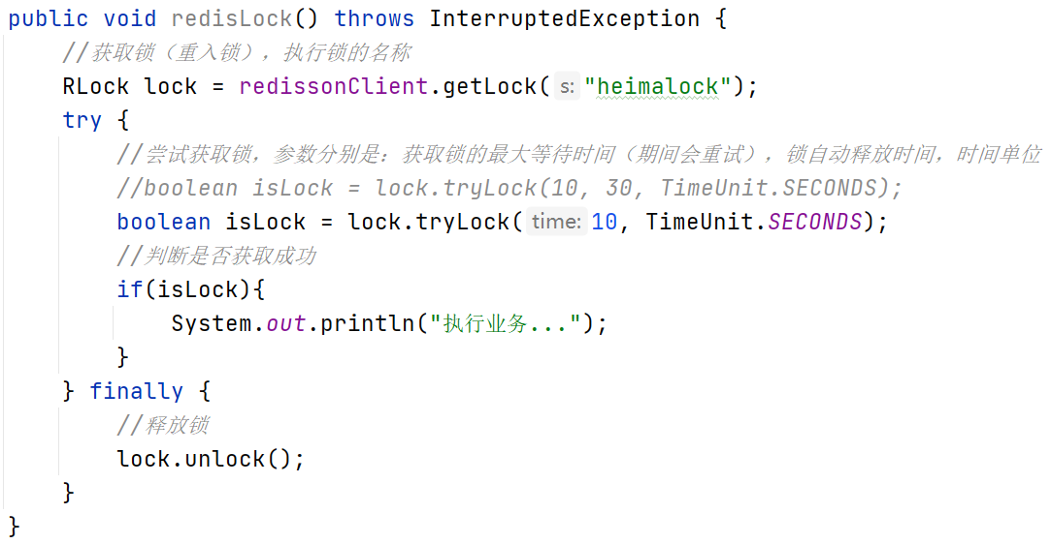
redisson实现的分布式锁-执行流程
每隔(releaseTime / 3)的时间做一次续期
加锁成功
Watch dog
看门狗
加锁
操作redis
释放锁
加锁、设置过期时间等操作都是基于lua脚本完成
加锁
是否加锁成功
while循环，不断尝试获取锁

Slide 55
redisson实现的分布式锁-可重入
public void add1(){ RLock lock = redissonClient.getLock(“heimalock"); boolean isLock = lock.tryLock(); //执行业务 add2(); //释放锁 lock.unlock(); } public void add2(){ RLock lock = redissonClient.getLock(“heimalock"); boolean isLock = lock.tryLock(); //执行业务 //释放锁 lock.unlock(); }
利用hash结构记录线程id和重入次数
KEY | VALUE
 | field | value
heimalock
thread1
1
2
0
2

Slide 56
redisson实现的分布式锁-主从一致性
Redis Slave
主从同步
Java应用
1.获取锁
SET lock thread1 NX EX 10
Redis Master
lock = thread1
主从同步
Redis Slave

Slide 57
redisson实现的分布式锁-主从一致性
Redis Slave
Java应用
获取锁
SET lock thread1 NX EX 10
Redis Master
lock = thread1
主从同步
两个线程同时持有一把锁
Java应用
获取锁
SET lock thread1 NX EX 10
Redis Master

Slide 58
redisson实现的分布式锁-主从一致性
RedLock(红锁)：不能只在一个redis实例上创建锁，应该是在多个redis实例上创建锁(n / 2 + 1)，避免在一个redis实例上加锁。
Redis Node
AP思想
lock = thread1
1.获取锁
SET lock thread1 NX EX 10
redis
Java应用
2.获取锁
SET lock thread1 NX EX 10
Redis Node
CP思想
3.获取锁
SET lock thread1 NX EX 10
lock = thread1
zookeeper
实现复杂
性能差
运维繁琐
Redis Node
lock = thread1

Slide 59
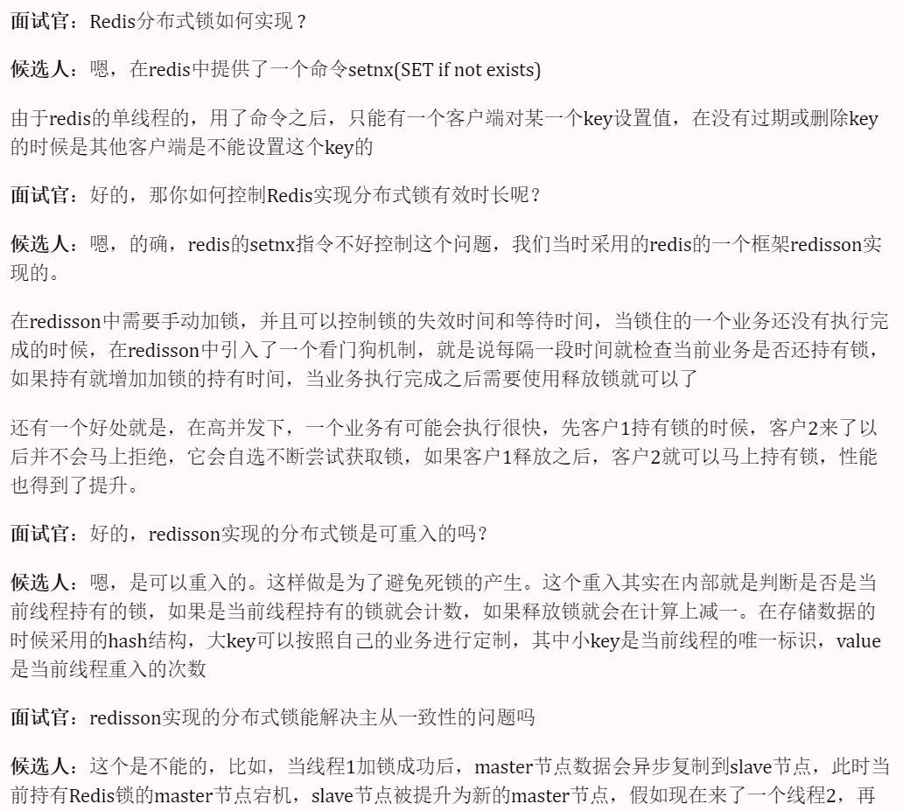
redis分布式锁，是如何实现的？
先按照自己简历上的业务进行描述分布式锁使用的场景
我们当使用的redisson实现的分布式锁，底层是setnx和lua脚本（保证原子性）
Redisson实现分布式锁如何合理的控制锁的有效时长？
在redisson的分布式锁中，提供了一个WatchDog(看门狗），一个线程获取锁成功以后， WatchDog会给持有锁的线程续期（默认是每隔10秒续期一次）
Redisson的这个锁，可以重入吗？
可以重入，多个锁重入需要判断是否是当前线程，在redis中进行存储的时候使用的hash结构，来存储线程信息和重入的次数
Redisson锁能解决主从数据一致的问题吗
不能解决，但是可以使用redisson提供的红锁来解决，但是这样的话，性能就太低了，如果业务中非要保证数据的强一致性，建议采用zookeeper实现的分布式锁

Slide 60
先按照自己简历上的业务进行描述分布式锁使用的场景
我们当使用的redisson实现的分布式锁，底层是setnx和lua脚本（保证原子性）
Redis实现分布式锁
Redisson实现的分布式锁
底层基于redis的setnx命令做了改进封装，使用lua脚本保证命令的原子性
利用hash结构，记录线程标示和重入次数；
利用watchDog延续锁时间；
控制锁重试等待
Redlock红锁解决主从数据一致的问题（不推荐）性能差
如果业务非要保证强一致性，建议采用zookeeper实现的分布式锁

Slide 61
使用场景
其他面试题
Redis的数据持久化策略有哪些
什么是缓存穿透，怎么解决
什么是布隆过滤器
什么是缓存击穿，怎么解决
什么是缓存雪崩，怎么解决
redis双写问题
Redis分布式锁如何实现
Redis实现分布式锁如何合理的控制锁的有效时长
Redis的数据过期策略有哪些
Redis的数据淘汰策略有哪些
Redis集群有哪些方案, 知道嘛
什么是 Redis 主从同步
你们使用Redis是单点还是集群 ? 哪种集群
Redis分片集群中数据是怎么存储和读取的
redis集群脑裂
怎么保证redis的高并发高可用
你们用过Redis的事务吗 ? 事务的命令有哪些
Redis是单线程的，但是为什么还那么快？

Slide 62
Redis集群有哪些方案, 知道嘛
在Redis中提供的集群方案总共有三种
主从复制
哨兵模式
分片集群
1.redis主从数据同步的流程是什么？
2.怎么保证redis的高并发高可用？
3.你们使用redis是单点还是集群，哪种集群？
4.Redis分片集群中数据是怎么存储和读取的？
5.Redis集群脑裂，该怎么解决呢？

Slide 63
主从复制
单节点Redis的并发能力是有上限的，要进一步提高Redis的并发能力，就需要搭建主从集群，实现读写分离。
slave/replica
读操作
数据
同步
RedisClient
master
写操作
数据
同步
读操作
slave/replica

Slide 64
主从数据同步原理
Replication Id：简称replid，是数据集的标记，id一致则说明是同一数据集。每一个master都有唯一的replid，slave则会继承master节点的replid
offset：偏移量，随着记录在repl_baklog中的数据增多而逐渐增大。slave完成同步时也会记录当前同步的offset。如果slave的offset小于master的offset，说明slave数据落后于master，需要更新。
主从全量同步：
master
slave
2.请求数据同步
replid 、offset
1.执行replicaof命令，建立连接
3.判断是否是第一次同步
replid是否一致
4.是第一次，返回master的数据版本信息
replid 、offset
5.保存
版本信息
6.执行bgsave，生成RDB
9.记录RDB期间的所有命令
7.发送RDB文件
repl_
baklog
8.清空本地数据，加载RDB文件
10.发送repl_baklog中的命令
11.执行接收到的命令

Slide 65
主从数据同步原理
主从增量同步(slave重启或后期数据变化)
master
slave
2.psync replid offset
1.重启
3.判断请求replid是否一致
4.是第一次，返回主节点replid和offset
4.不是第一次，回复 continue
6.保存
版本信息
6.去repl_baklog中获取offset后的数据
repl_
baklog
7.发送offset后的命令
8.执行命令

Slide 66
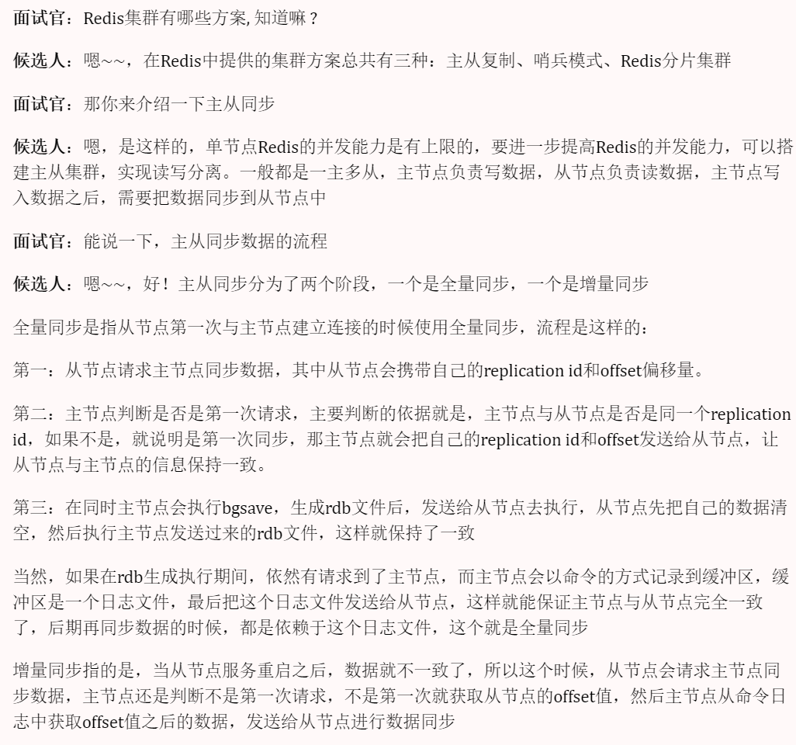
介绍一下redis的主从同步
单节点Redis的并发能力是有上限的，要进一步提高Redis的并发能力，就需要搭建主从集群，实现读写分离。
一般都是一主多从，主节点负责写数据，从节点负责读数据
能说一下，主从同步数据的流程
全量同步：
1.从节点请求主节点同步数据（replication id、 offset ）
2.主节点判断是否是第一次请求，是第一次就与从节点同步版本信息（replication id和offset）
3.主节点执行bgsave，生成rdb文件后，发送给从节点去执行
4.在rdb生成执行期间，主节点会以命令的方式记录到缓冲区（一个日志文件）
5.把生成之后的命令日志文件发送给从节点进行同步
增量同步：
1.从节点请求主节点同步数据，主节点判断不是第一次请求，不是第一次就获取从节点的offset值
2.主节点从命令日志中获取offset值之后的数据，发送给从节点进行数据同步

Slide 67
哨兵的作用
Redis提供了哨兵（Sentinel）机制来实现主从集群的自动故障恢复。哨兵的结构和作用如下：
监控：Sentinel 会不断检查您的master和slave是否按预期工作
自动故障恢复：如果master故障，Sentinel会将一个slave提升为master。当故障实例恢复后也以新的master为主
通知：Sentinel充当Redis客户端的服务发现来源，当集群发生故障转移时，会将最新信息推送给Redis的客户端
Sentinel
Sentinel
Sentinel
监控集群状态
服务状态变更通知
slave
RedisClient
master
数据
同步
slave

Slide 68
服务状态监控
Sentinel基于心跳机制监测服务状态，每隔1秒向集群的每个实例发送ping命令：
主观下线：如果某sentinel节点发现某实例未在规定时间响应，则认为该实例主观下线。
客观下线：若超过指定数量（quorum）的sentinel都认为该实例主观下线，则该实例客观下线。quorum值最好超过Sentinel实例数量的一半。
Sentinel
Sentinel
Sentinel
哨兵选主规则
首先判断主与从节点断开时间长短，如超过指定值就排该从节点
然后判断从节点的slave-priority值，越小优先级越高
如果slave-prority一样，则判断slave节点的offset值，越大优先级越高
最后是判断slave节点的运行id大小，越小优先级越高。
主观下线
up
主观下线
slave
master
slave
数据
同步
数据
同步

Slide 69
redis集群（哨兵模式）脑裂
Sentinel
Sentinel
Sentinel
服务状态变更通知
监控集群状态
slave
读
RedisClient
写
master
数据
同步
读
slave

Slide 70
redis集群（哨兵模式）脑裂
Sentinel
Sentinel
Sentinel
服务状态变更通知
监控集群状态
master
RedisClient
继续写
数据
同步
master
slave

Slide 71
redis集群（哨兵模式）脑裂
Sentinel
Sentinel
Sentinel
服务状态变更通知
监控集群状态
master
写数据
RedisClient
数据
同步
slave
redis中有两个配置参数：
min-replicas-to-write 1 表示最少的salve节点为1个
min-replicas-max-lag 5 表示数据复制和同步的延迟不能超过5秒
slave

Slide 72
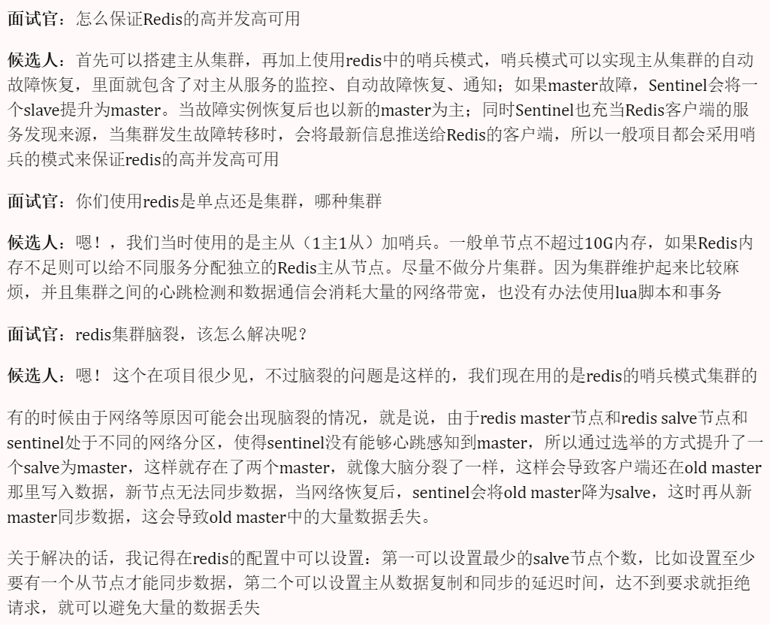
怎么保证Redis的高并发高可用
哨兵模式：实现主从集群的自动故障恢复（监控、自动故障恢复、通知）
你们使用redis是单点还是集群，哪种集群
主从（1主1从）+哨兵就可以了。单节点不超过10G内存，如果Redis内存不足则可以给不同服务分配独立的Redis主从节点
redis集群脑裂，该怎么解决呢？
集群脑裂是由于主节点和从节点和sentinel处于不同的网络分区，使得sentinel没有能够心跳感知到主节点，所以通过选举的方式提升了一个从节点为主，这样就存在了两个master，就像大脑分裂了一样，这样会导致客户端还在老的主节点那里写入数据，新节点无法同步数据，当网络恢复后，sentinel会将老的主节点降为从节点，这时再从新master同步数据，就会导致数据丢失
解决：我们可以修改redis的配置，可以设置最少的从节点数量以及缩短主从数据同步的延迟时间，达不到要求就拒绝请求，就可以避免大量的数据丢失

Slide 73
分片集群结构
主从和哨兵可以解决高可用、高并发读的问题。但是依然有两个问题没有解决：
海量数据存储问题
高并发写的问题
使用分片集群可以解决上述问题，分片集群特征：
集群中有多个master，每个master保存不同数据
每个master都可以有多个slave节点
master之间通过ping监测彼此健康状态
客户端请求可以访问集群任意节点，最终都会被转发到正确节点
slave
slave
数据同步
master
心跳
心跳
心跳
master
master
数据同步
数据同步
slave
slave
slave
slave

Slide 74
分片集群结构-数据读写
Redis 分片集群引入了哈希槽的概念，Redis 集群有 16384 个哈希槽，每个 key通过 CRC16 校验后对 16384 取模来决定放置哪个槽，集群的每个节点负责一部分 hash 槽。
set name itheima
set {aaa}name itheima
master
0-5460
CRC16计算name的hash值
666666
CRC16算法计算aaa的hash值
888888
master
5461-10922
666666 % 16384 = 11306
888888 % 16384 = 4152
master
10923-16383

Slide 75
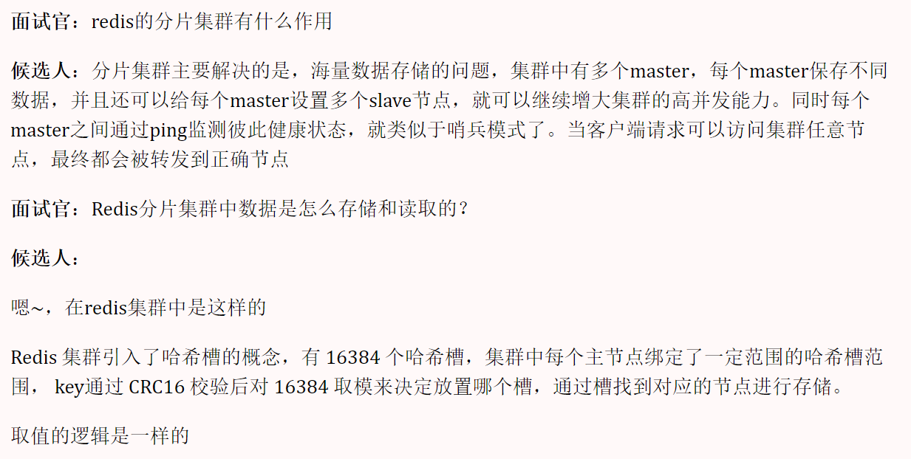
redis的分片集群有什么作用
集群中有多个master，每个master保存不同数据
每个master都可以有多个slave节点
master之间通过ping监测彼此健康状态
客户端请求可以访问集群任意节点，最终都会被转发到正确节点
Redis分片集群中数据是怎么存储和读取的？
Redis 分片集群引入了哈希槽的概念，Redis 集群有 16384 个哈希槽
将16384个插槽分配到不同的实例
读写数据：根据key的有效部分计算哈希值，对16384取余（有效部分，如果key前面有大括号，大括号的内容就是有效部分，如果没有，则以key本身做为有效部分）余数做为插槽，寻找插槽所在的实例

Slide 76
Redis是单线程的，但是为什么还那么快
Redis是纯内存操作，执行速度非常快
采用单线程，避免不必要的上下文切换可竞争条件，多线程还要考虑线程安全问题
使用I/O多路复用模型，非阻塞IO
能解释一下I/O多路复用模型？
Redis是纯内存操作，执行速度非常快，它的性能瓶颈是网络延迟而不是执行速度， I/O多路复用模型主要就是实现了高效的网络请求
用户空间和内核空间
常见的IO模型
阻塞IO（Blocking IO）
非阻塞IO（Nonblocking IO）
IO多路复用（IO Multiplexing）
Redis网络模型

Slide 77
用户空间和内核空间
Linux系统中一个进程使用的内存情况划分两部分：内核空间、用户空间
用户空间只能执行受限的命令（Ring3），而且不能直接调用系统资源
必须通过内核提供的接口来访问
内核空间可以执行特权命令（Ring0），调用一切系统资源
用户
空间
用户缓冲区
1.等待数据就绪
2.读取数据
内核
空间
Linux系统为了提高IO效率，会在用户空间和内核空间都加入缓冲区：
写数据时，要把用户缓冲数据拷贝到内核缓冲区，然后写入设备
读数据时，要从设备读取数据到内核缓冲区，然后拷贝到用户缓冲区
内核缓冲区
1.1.准备数据
硬件
硬件设备

Slide 78
阻塞IO
顾名思义，阻塞IO就是两个阶段都必须阻塞等待：
阶段一：
用户进程尝试读取数据（比如网卡数据）
此时数据尚未到达，内核需要等待数据
此时用户进程也处于阻塞状态
阶段二：
数据到达并拷贝到内核缓冲区，代表已就绪
将内核数据拷贝到用户缓冲区
拷贝过程中，用户进程依然阻塞等待
拷贝完成，用户进程解除阻塞，处理数据
可以看到，阻塞IO模型中，用户进程在两个阶段都是阻塞状态。
用户应用
内核
recvfrom
系统调用
暂无数据
1.等待数据
进程阻塞
等待数据
数据就绪
拷贝数据
2.从内核拷贝
数据到
用户空间
处理数据
返回OK
拷贝完成

Slide 79
非阻塞IO
顾名思义，非阻塞IO的recvfrom操作会立即返回结果而不是阻塞用户进程。
阶段一：
用户进程尝试读取数据（比如网卡数据）
此时数据尚未到达，内核需要等待数据
返回异常给用户进程
用户进程拿到error后，再次尝试读取
循环往复，直到数据就绪
阶段二：
将内核数据拷贝到用户缓冲区
拷贝过程中，用户进程依然阻塞等待
拷贝完成，用户进程解除阻塞，处理数据
可以看到，非阻塞IO模型中，用户进程在第一个阶段是非阻塞，第二个阶段是阻塞状态。虽然是非阻塞，但性能并没有得到提高。而且忙等机制会导致CPU空转，CPU使用率暴增。
用户应用
内核
系统调用
recvfrom
暂无数据
EWOULDBLOCK
系统调用
1.等待数据
recvfrom
暂无数据
EWOULDBLOCK
.......
进程反复调用
recvfrom并
等待返回成功
标示（循环）
系统调用
recvfrom
数据就绪
拷贝数据
2.从内核拷贝
数据到
用户空间
处理数据
返回OK
拷贝完成

Slide 80
IO多路复用
IO多路复用：是利用单个线程来同时监听多个Socket ，并在某个Socket可读、可写时得到通知，从而避免无效的等待，充分利用CPU资源。
用户应用
内核
阶段一：
用户进程调用select，指定要监听的Socket集合
内核监听对应的多个socket
任意一个或多个socket数据就绪则返回readable
此过程中用户进程阻塞
阶段二：
用户进程找到就绪的socket
依次调用recvfrom读取数据
内核将数据拷贝到用户空间
用户进程处理数据
系统调用
select
暂无数据
进程调用select
同时监听多个
sockets，并
阻塞等待数据
1.等待数据
返回readable
数据就绪
recvfrom
系统调用
拷贝数据
进程反复调用
recvfrom并
等待返回成功
标示（循环）
2.从内核拷贝
数据到
用户空间
处理数据
返回OK
拷贝完成

Slide 81




IO多路复用
IO多路复用是利用单个线程来同时监听多个Socket ，并在某个Socket可读、可写时得到通知，从而避免无效的等待，充分利用CPU资源。不过监听Socket的方式、通知的方式又有多种实现，常见的有：
select
poll
epoll
差异：
select和poll只会通知用户进程有Socket就绪，但不确定具体是哪个Socket ，需要用户进程逐个遍历Socket来确认
epoll则会在通知用户进程Socket就绪的同时，把已就绪的Socket写入用户空间

Slide 82
Redis网络模型
Redis通过IO多路复用来提高网络性能，并且支持各种不同的多路复用实现，并且将这些实现进行封装， 提供了统一的高性能事件库
client
Socket
连接应答处理器
tcpAccepthandler
IO多路复用 + 事件派发
多
线
程
client
Socket
命令回复处理器
sendReplyToClient
命令请求处理器
readQueryFromClient
client
Socket
多
线
程
选择并执行命令
把结果写入缓冲队列
把数据转为
Redis命令
接收请求数据
缓冲区
串行执行

Slide 83
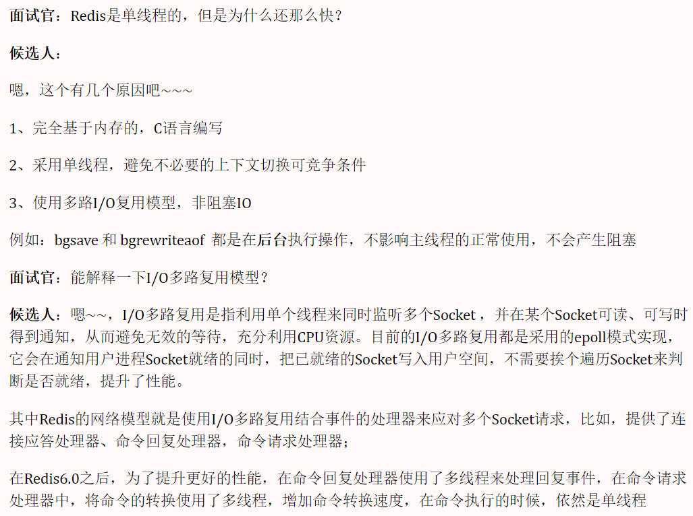
能解释一下I/O多路复用模型？
I/O多路复用
是指利用单个线程来同时监听多个Socket ，并在某个Socket可读、可写时得到通知，从而避免无效的等待，充分利用CPU资源。目前的I/O多路复用都是采用的epoll模式实现，它会在通知用户进程Socket就绪的同时，把已就绪的Socket写入用户空间，不需要挨个遍历Socket来判断是否就绪，提升了性能。
Redis网络模型
就是使用I/O多路复用结合事件的处理器来应对多个Socket请求
连接应答处理器
命令回复处理器，在Redis6.0之后，为了提升更好的性能，使用了多线程来处理回复事件
命令请求处理器，在Redis6.0之后，将命令的转换使用了多线程，增加命令转换速度，在命令执行的时候，依然是单线程

Slide 84

黑马虎翼老师

